Slide 1
圣经概論 07

Slide 2
圣经分类合参
旧约（卅九卷）
历史 训诲 预言
摩西的 其他的 大先知 小先知
新约（廿七卷）
历史 训诲 预言
福音 教会 保罗的 其他的

Slide 3
創世記
太古時期（ 1-11） |  |  |  | 先祖時期（ 12-50）
神創造 萬物起始 | 人墮落 亞當受誘 | 神審判 洪水滅世 | 人自大 造巴別塔 | 亞伯拉罕 | 以撒 | 雅各 | 約瑟
1~2 | 3~5 | 6~9 | 10~11 | 12~24 | 25~27 | 28~36 | 27~50
四 件 事 |  |  |  | 四 人 物
有關全人類 |  |  |  | 有關亞伯拉罕家族

Slide 4
出埃及記大綱
一、以色列在埃及（1-12） .
二、以色列出埃及（13-18） .
三、以色列在西乃（19-40）

Slide 5
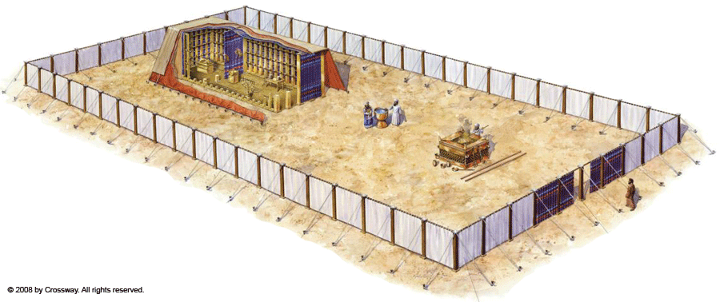
會幕

Slide 6
利未記
地點和時間:
神在西乃曠野的會幕中吩咐摩西。 從以色列人的正月一日，當會幕建立時，（出四十:2,17）至二月二十日，當他們離開西乃曠野時（民十:11～12）。
目的：
以色列成為神的聖潔國度後, 需有聖潔的事奉。

Slide 7
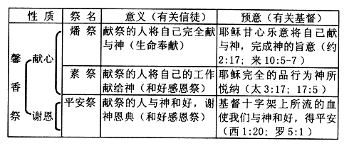
馨香祭

Slide 8
祭名 | 燔 祭 | 素 祭 | 平 安 祭
祭 物 | 無殘疾之公牛犢、公綿羊、公山羊、班鳩、雛鴿 | 細面、無酵餅或初熟之禾穗 | 無殘疾的公或母的牛，或綿羊、山羊
特 點 | 全燒在壇上 | 不流血祭 不可有蜜與酵 | 不可獻鳥,祭牲:神與人均有所享受
預 表 | 基督為遵行神旨，甘心將自己無瑕疵、無玷污的完全獻上成為神悅納的祭物 (來 10:10) | 基督在世之品德、生活聖潔完全為神所悅納（太 3:17；17:5；彼前 2:22） | 基督在十字架上流的血，成就了和平，使人得與神相交，享受主所賜的平安（羅5:10-11,西1:20-22）
靈 訓 | 信徒當將自己的身心靈完全獻上當作活祭，一生為主所用（羅 12:1） | 信徒當過聖潔的生活，凡事榮耀神，為神而活（羅14:7-8; 林後5:14-15） | 信徒當與神和好，與神相交，並向神謝恩及還願（林後5:17-18；傳5:4）

Slide 9
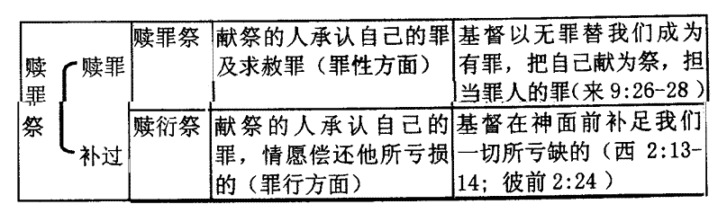
贖罪祭

Slide 10
祭名 | 贖 罪 祭 | 贖 衍 祭
祭 物 | 祭司及全會眾獻無殘疾之公牛犢，官長獻公山羊，庶民獻母山羊及綿羊羔 | 無殘疾之公羊或母羊或羊羔 ，貧民可按力量而獻班鳩， 雛鴿或細面
特 點 | 為祭司及全會眾獻之公牛除脂油腰子燒在壇上外，其他全燒在營外（ 為官長及庶民獻者肉給祭司吃） | 獻祭法與贖罪祭同，惟獻祭者當為其差錯賠償，並加上五分之一。獻細面不可加油和乳香
預 表 | 基督是神無罪羔羊，為我們的罪犧牲，成為我們的救贖（來 9:11-14），在營外為我們受苦（來13: 12-13）；此祭著重人的罪性 | 基督在神面前補足我們一切的虧欠，使我們得成聖潔（西 2:13-14）；此祭著重人的罪行，即人的本罪，特別指生活上某一樣罪
靈 訓 | 罪人悔改認罪，得蒙救贖，罪得赦免（彼前1:18-19）；基督替我們成為罪，使我們在他裡面成為義（林後5:21） | 信徒承認自己的罪行，蒙神赦免外還須甘心賠償，實際對付，使成聖潔，與神與人建立更好的關係（約壹1:7,9；彼前2:24）

Slide 11
節 期 | 月 日 | 為期 | 歷 史 意 義 | 預 表 將 來
逾越節 | 正月 14日 | 1天 | 紀念出埃及時逾越之經過 | 基督為逾越節羔羊完成救恩（林前 5:7）
無酵節 | 正月 15-21日 | 7天 | 紀念出埃及時脫離舊生活之行動 | 聖徒蒙贖後所要過聖潔的生活（林前5:8）
初熟節 | 正月 16日 | 1天 | 紀念神使農產初長成之恩 | 基督從死裡復活為初熟的果子（林前15:20,23)
五旬節 | 初熟節後第 50天 | 1天 | 紀念神使農產全長成之恩 | 聖靈降臨內住聖徒（徒2:1-4）

Slide 12
節 期 | 日 期 | 歷史回顧 | 瞭 望 將 來
 |  |  | 以 色 列 | 教 會
逾越節 | 一月 14日 | 紀念出埃及的救贖 | 彌賽亞的救贖 | 基督十架代死
無酵節 | 一月 15日 | 紀念新生命的開始 | 新生活開始 | 新生活開始
初熟節 | 一月 16日 | 紀念初熟之果 | 首批蒙恩 | 首次復活
五旬節 | 三月 6日 | 紀念豐收 | 聖靈澆灌（亚12:10;珥2:28） | 聖靈降臨 （徒2:4）

Slide 13
節 期 | 月 日 | 為期 | 歷 史 意 義 | 預 表 將 來
吹角節 | 七月 1日 | 1天 | 招聚百姓為贖罪日準備 | 基督號召教會，教會被提;也預表召回四散之百姓（帖前 4:16-17; 賽27:13; 太24: 31）
贖罪日 | 七月 10日 | 1天 | 紀念國民一年中之罪行需贖 | 以色列在災難期間認罪歸主，「全家得救」（羅 11:26;亞13:1; 珥2:12）
住棚節 | 七月 15-22日 | 8天 | 紀念全年豐收之盛恩 | 千年國度的安息和歡樂

Slide 14
節 期 | 日 期 | 歷史回顧 | 瞭 望 將 來
 |  |  | 以 色 列 | 教 會
吹角節 | 七月 1日 | 召集悔罪 | 災難時期 | 聖徒被提
贖罪日 | 七月 10日 | 全體悔罪 | 全家得救 （羅11:26） | 基督台前
住棚節 | 七月 15-22日 | 紀念曠野時恩典 | 禧年國裡 | 天國筵席

Slide 15
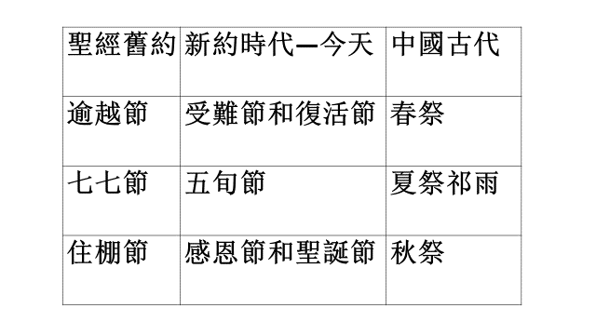

Slide 16
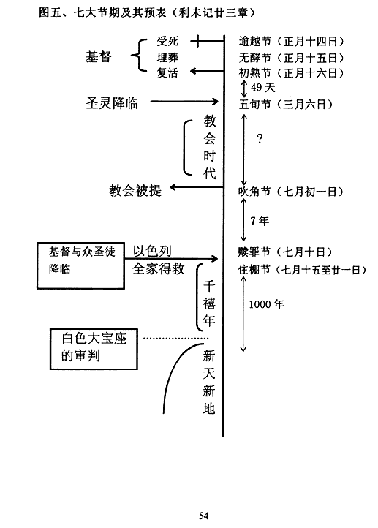
七個節期及其預表

